Slide 1
GM_Automation 项目讲解
Global Mapper 自动化流程融合方案 | 5 页版
项目目标
5 页内
页数控制
三层容错
执行策略
可持续迭代
当前定位
项目背景
本阶段交付目标
目标软件为 Global Mapper，流程长、界面复杂、稳定性要求高。
纯 AI 全流程虽然灵活，但速度慢、成本高，且重复步骤容易反复判断。
项目已沉淀脚本录制、控件定位、图片模板、AI 决策四类能力。
业务目标不是做单点演示，而是把复杂桌面软件流程沉淀成稳定的自动化资产。
当前已经从“能跑通”进入“能维护、能扩展、能复用”的建设阶段。
实现“固定脚本优先、模板识别兜底、AI 只处理难点”的自动化链路。
以 Robot Framework 为总调度，串联 Python 执行层与 UI-TARS 桌面智能体。
围绕投影配置、DWG 导入、图层处理等核心业务持续打磨。
补充总控台、模板制作器、流程编辑器，支持运维、调试与后续扩展。
建立小链路独立测试机制，避免每次都重跑完整流程。
把控件信息、步骤配置和运行日志逐步结构化，便于后续产品化。

Slide 2
技术路线演进
从“全流程 AI”切换为“录制脚本 + 模板识别 + AI 介入”的分层执行
阶段 1 全流程 AI
阶段 2 录制脚本主执行
阶段 3 图片模板兜底
阶段 4 AI 续跑处理
→
→
→
为什么这样改
关键原则
固定流程由脚本执行，速度更快，适合稳定步骤。
脚本失败时先尝试图片模板，减少直接调用 AI 的次数。
AI 只处理复杂判断、异常分支和最后确认动作，显著降低 token 消耗。
把 AI 从“全流程操作者”降级为“异常处理器”和“复杂判断器”，整体成本更可控。
记录 `resume_stage / fallback_stage`，告诉 AI 当前已经执行到哪一步。
避免 AI 重新从头执行，重点解决“投影配置重复加载”这一类问题。
把成功的小链路先做局部测试，再并回主流程，降低回归风险。
优先保留已验证成功的旧链路，只在局部补强，减少大面积改动带来的不确定性。
亮点：AI 从重执行改为续跑
亮点：模板层显著降低 AI 调用频率
亮点：局部测试后并回主流程，回归风险更低

Slide 3
总体架构与执行链路
主调度、执行策略、配置与日志能力已经形成闭环
Robot
调度入口
Python
执行核心
模板识别
兜底方式
UI-TARS
智能介入
总控台
维护入口
流程编辑器
定义层
Robot Framework 总调度入口
Python 主流程 GM_AUT_recorded.py
pywinauto / 录制脚本
模板匹配 OpenCV
UI-TARS AI 介入
→
→
→
→
当前主流程节点
支撑能力
已验证成果
启动 GM
配置初始投影
打开源 DWG
DWG 导入后投影确认
按属性拆分图层
展开并右键 DGX 图层
创建覆盖区 / 生成格网 / 导出 GeoTIFF
这些节点已经被结构化写入流程定义文件，便于编辑器展示和后续联动。
模板库：投影按钮、图层展开/折叠图标。
日志：stdout/stderr、运行日志、调试截图。
配置：模型参数、仓库路径、BaseURL、最近历史。
容错：固定流程 -> 图片识别 -> AI 续跑。
状态：通过 `resume_stage`、`fallback_stage` 把上下文显式传给 AI。
投影流程支持阶段续跑。
DWG 投影确认改为“脚本加载 + AI 仅确认参数”。
图层展开 -> 右键 DGX 图层已完成局部验证并并回主流程。
流程编辑器已支持步骤和细分控件建模。
总控台已支持模型配置持久化、最近模型历史与工具入口整合。

Slide 4
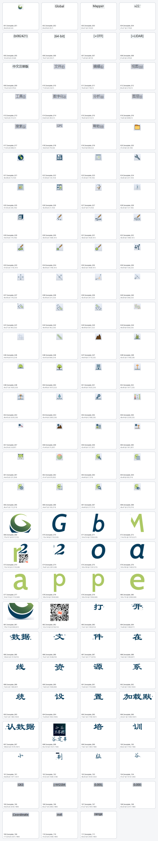
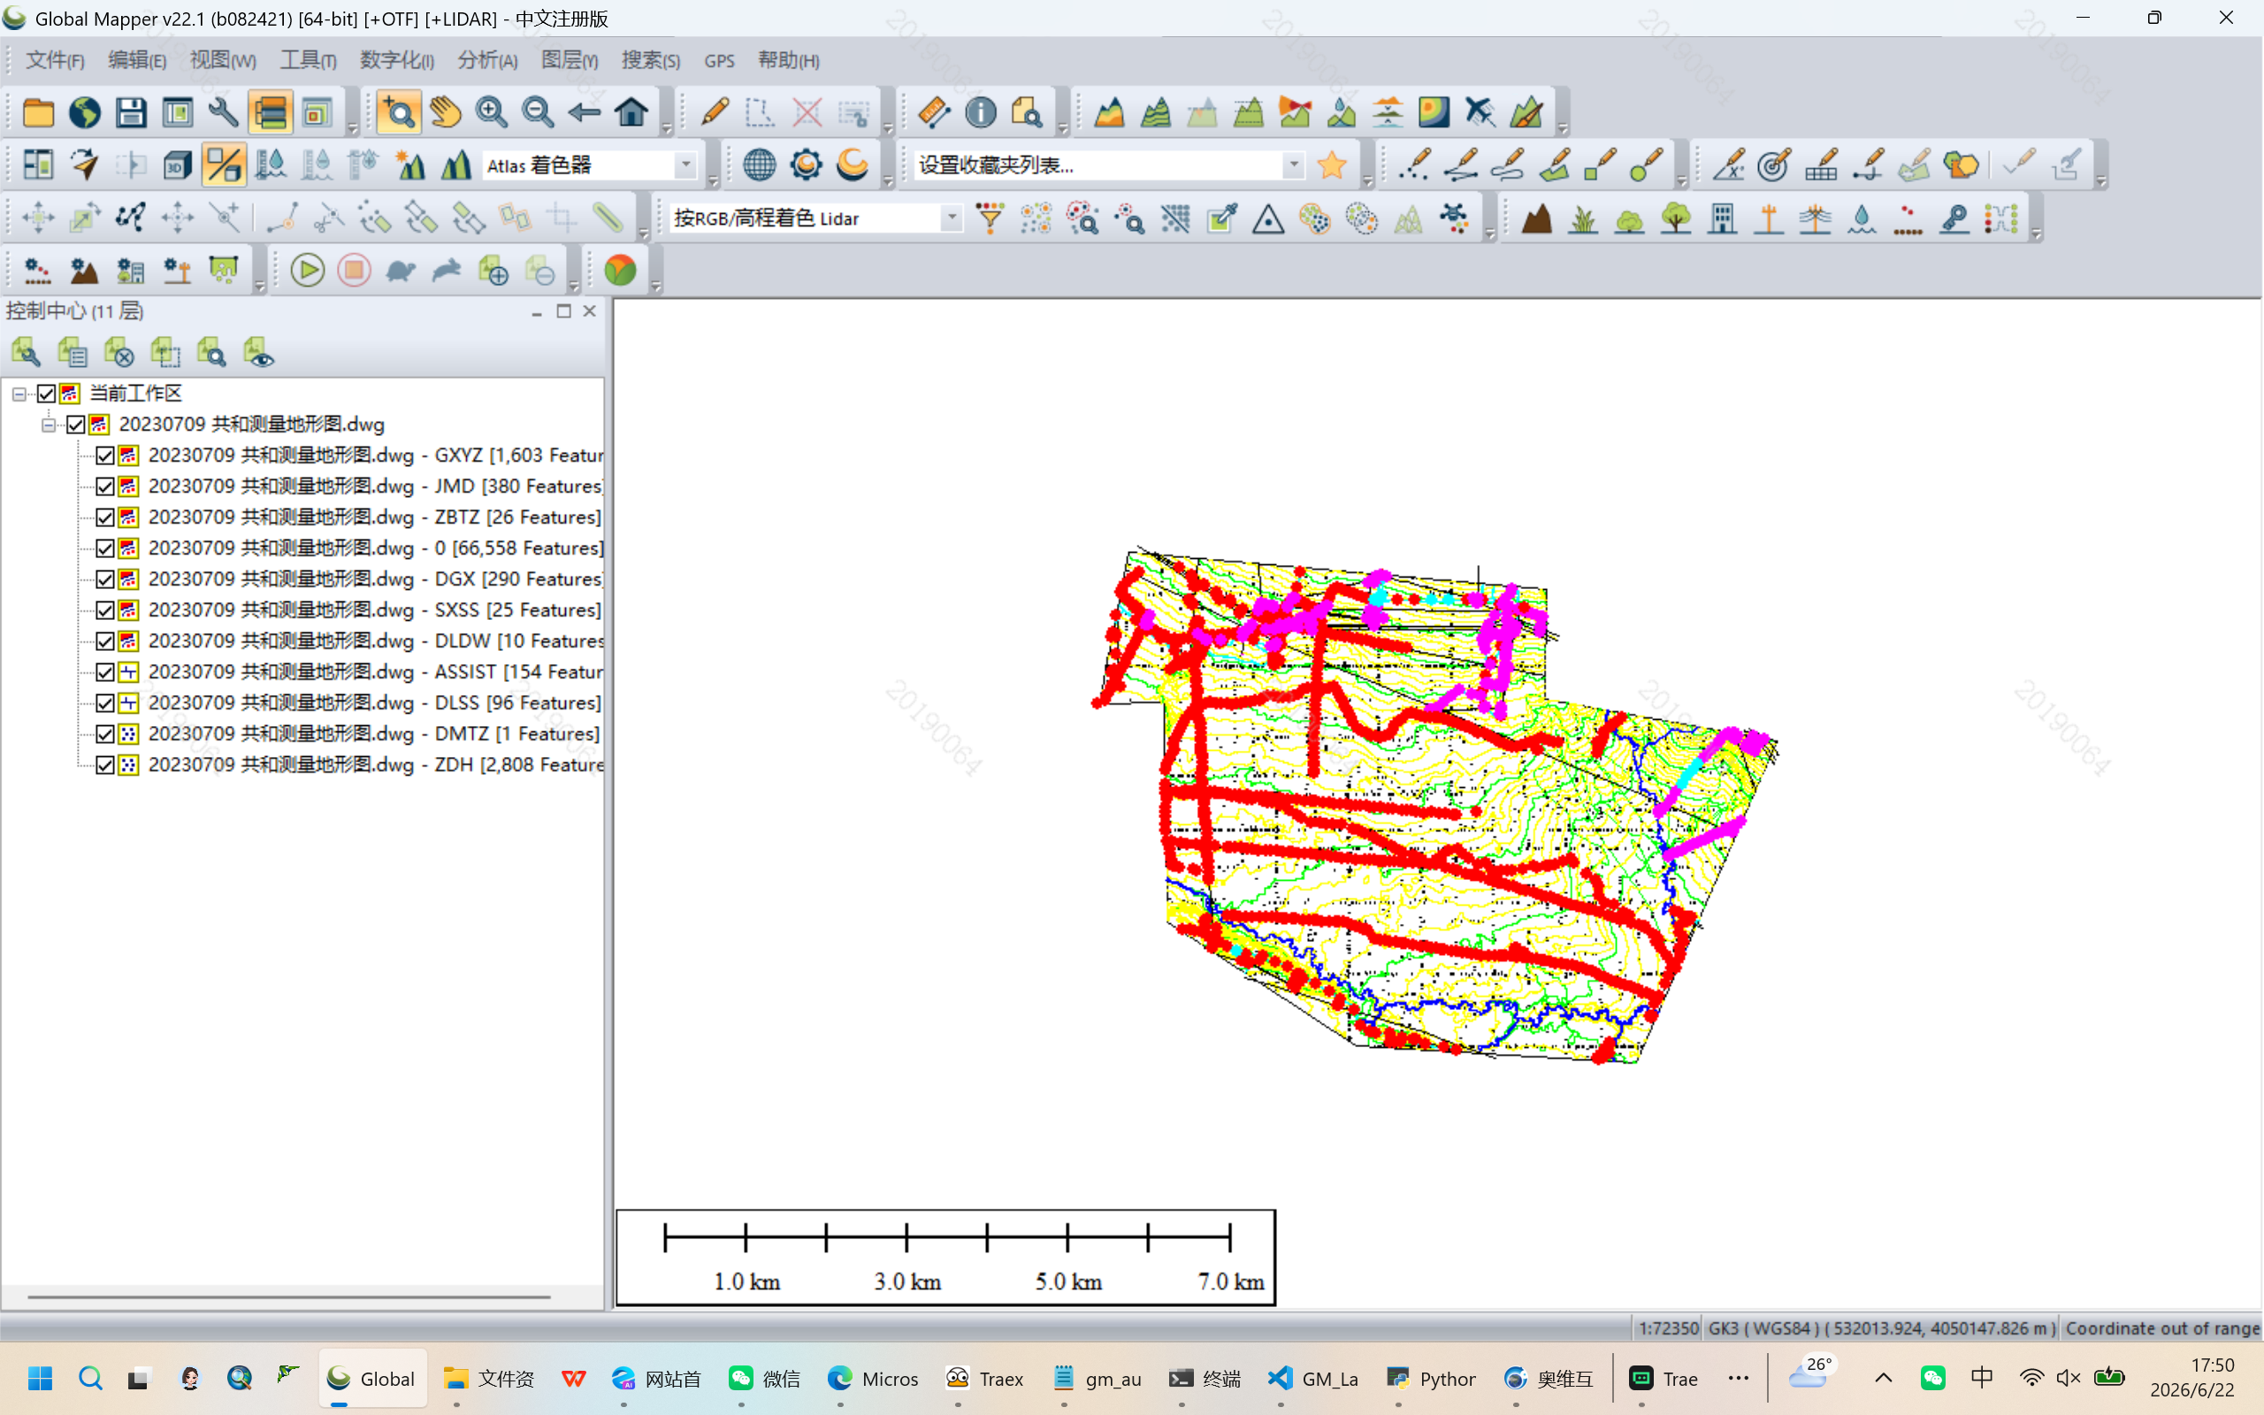
界面与使用讲解
围绕日常运行、模板维护、流程维护三类工作提供可视化入口
使用对象：运行人员 / 调试人员
使用方式：总控台统一进入
1. 总控台 GM_Launcher
3. 流程编辑器 GM_Flow_Editor
建议使用顺序
启动/停止主流程，实时查看日志和状态。
直接编辑模型配置并保存最近使用记录。
一键进入模板制作、流程编辑、日志打包和环境检查。
适合作为项目演示主界面，也是后续运维和问题排查的统一入口。
展示流程链路，支持步骤增删改与控件级信息维护。
已接入 Inspect 文本解析，可记录名称、类型、辅助判断等。
新增半自动采集与交互点击采集，降低多控件录入成本。
后续将继续把定义层与真正执行层联动。
这是后续实现“像商业软件一样维护自动化流程”的关键基础能力。
先总控台运行，再模板补强，最后在流程编辑器维护步骤与控件。
遇到局部问题时，优先拆成小测试脚本定位，不直接重跑全链路。
2. 模板制作器
用于制作投影按钮和图层图标模板。
适合处理按钮小、控件不稳定、脚本定位困难的场景。
建议保持与运行环境一致的缩放比例和分辨率。
当前已用于投影配置按钮和图层展开/折叠图标的兜底命中。

Slide 5
当前现状与下一步
项目已经进入“主链路打磨 + 编辑器增强 + 智能采集深化”的阶段
已稳定
路线状态
已落地
主界面
已成型
流程编辑
已验证
模板兜底
可复用
局部测试
联动执行
后续重点
当前现状
当前难点
下一步计划
主流程已跑通多个关键节点，核心技术路线已经稳定。
总控台具备运行监控、模型配置、工具入口、日志打包能力。
流程编辑器完成第一阶段落地，支持步骤级与控件级结构化维护。
项目已经不再依赖单一脚本文件，而是开始形成“执行层 + 配置层 + 编辑层”的体系。
Global Mapper 个别小控件、树节点、菜单项定位仍需继续调优。
部分场景需要在脚本、模板、AI 之间做更细的阶段切换。
Inspect 与实际点击存在焦点冲突，因此需要继续优化交互采集命中率。
流程编辑器虽然能维护定义，但与主流程执行层还没有完全自动联通。
继续联通流程编辑器定义与实际执行。
强化交互点击采集在 GM 特定控件上的识别质量。
逐段补齐覆盖区、格网、导出等尾部链路的稳定性验证。
把项目沉淀为可复用的桌面自动化方案模板。
后续可以继续包装为演示版、汇报版和对外介绍版三种材料形态。

